Slide 1
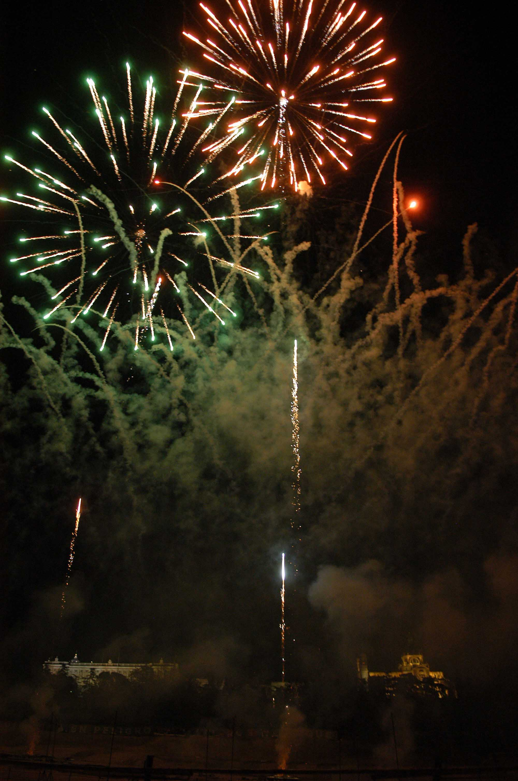



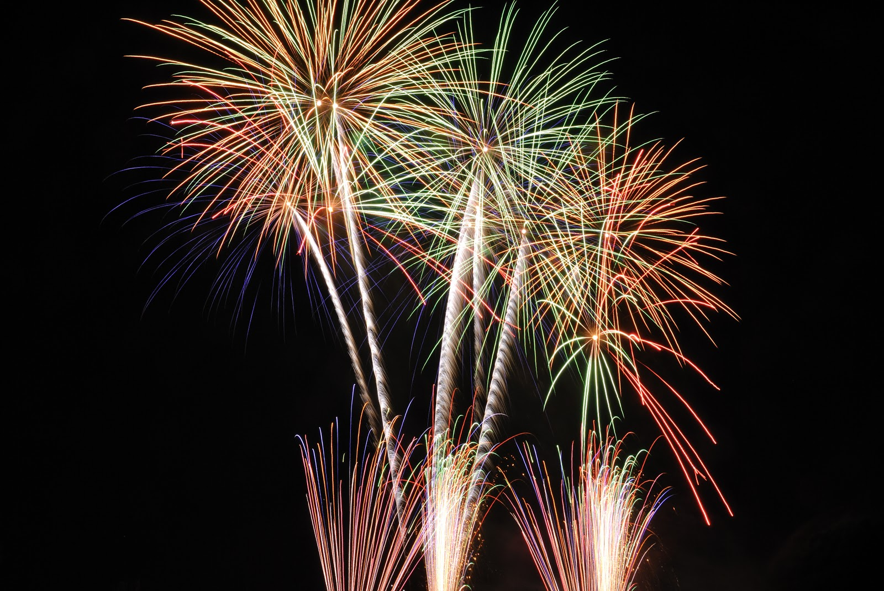





Slide 2






Cuándo recibas este pps cierra los ojos he imagina los momentos más felices de tu vida, eso es lo que deseo para ti, un año lleno de Felicidad…

Slide 3
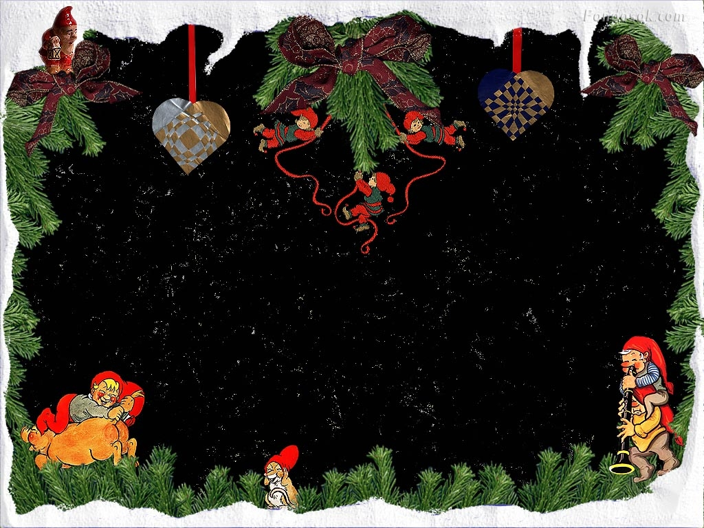




Slide 4


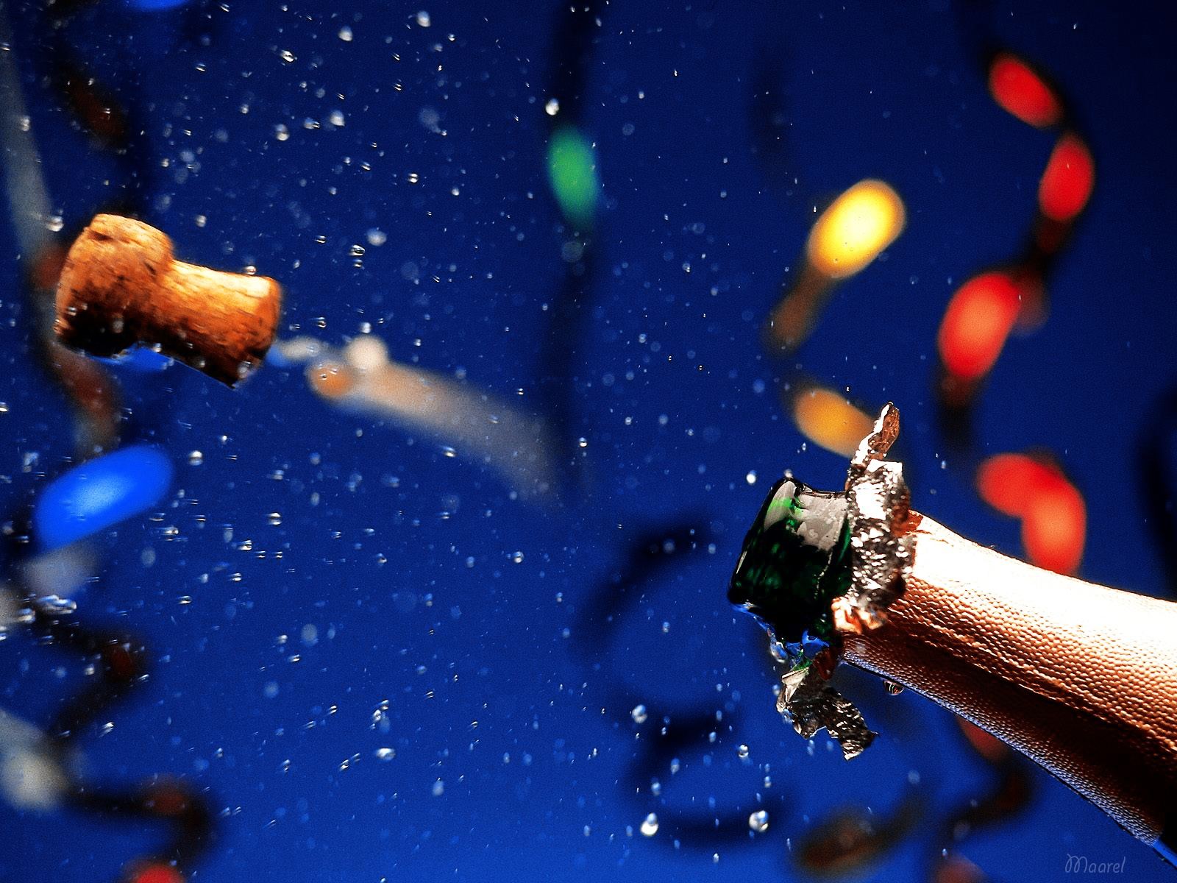





Alcemos la copa y brindemos

Slide 5




Te deseo un Día, una Semana, un Mes, un Año y toda una vida de ilusiones y momentos maravillosos, todo esta dentro de ti para que se cumpla.

Slide 6
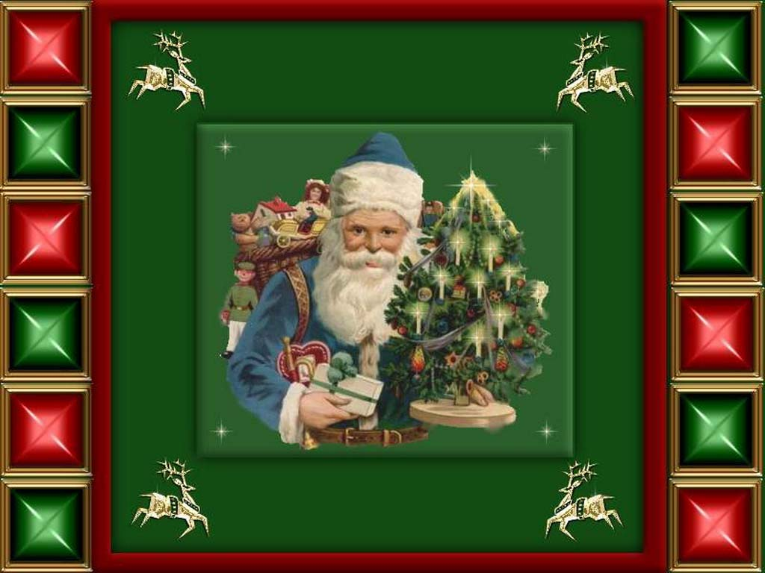

Te pasas la vida esperando a que pase algo y al final lo único que pasa es la vida… En este nuevo año no esperes. ¡HAZ QUE PASE!

Slide 7
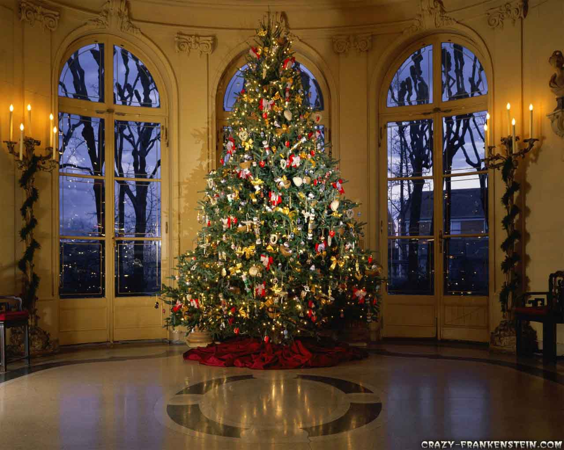


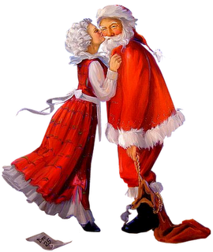
Cierra los ojos, piensa en todo lo que te hizo sonreir en este año que termina y olvídate de lo demás… Ojalá esas sonrisas se multipliquen por 20

Slide 8
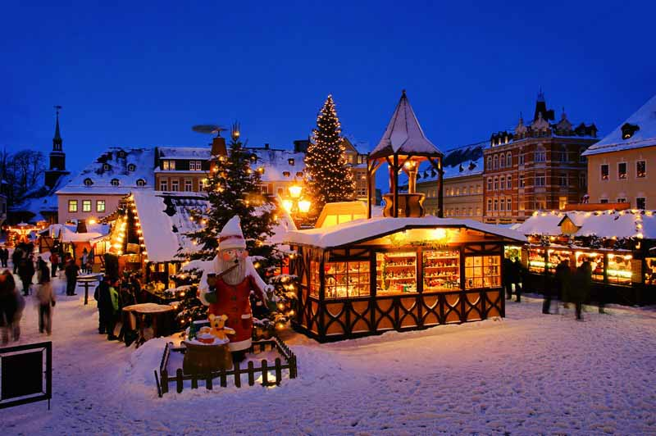
En el mercado se puede comprar… mazapán turrón, pavo... pero no puedes comprar amor y amistad…es una receta casera.

Slide 9
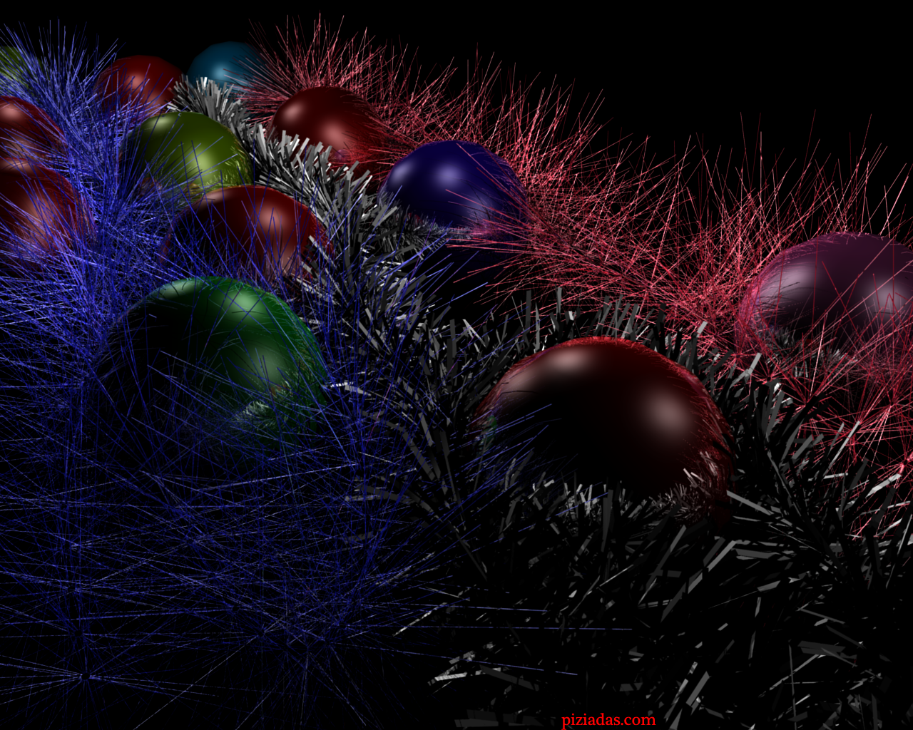


Te quería mandar algo súper especial para estas Fiestas pero tuve un problema… ¿Cómo envuelves un abrazo y un besote…?

Slide 10


Sólo te deseo dos cosas:
Todo y Nada.
Todo lo que te haga Feliz y nada que te haga sufrir en este Año Nuevo que comienza

Slide 11


Deseo que la Paz secuestre tu vida, el Amor inunde tu alma y la Felicidad refleje tu cara. Te deseo de corazón todo lo bueno que te mereces…

Slide 12

Que en estas fiestas, la magia sea tu mejor traje, tu sonrisa el mejor regalo, tus ojos el mejor destino y tu felicidad mi mejor deseo…

Slide 13


Slide 14


Cuándo suenen las doce campanadas, cierra los ojos y pide un deseo al Año Nuevo, a esa hora yo haré lo mismo. Mi deseo: ¡ Que el tuyo se haga realidad !
Sheyla

Slide 15




Accede a la sección que desees desde aquí:
PPS Exclusivos
Dedicatorias | Fechas Especiales | Graciosos | Historia y arte | Lugares | Musicales
Naturaleza y Ciencias | Política | Reflexión | Religiosos | Románticos | Salud
Si deseas recibir pps periódicamente en tu correo electrónico subscríbete aquí:

